Slide 1

Digital portfolio
Student name:R.Gokulasri
Register No NMID:
Department:Bsc (cs)
College:kanchi sri Magalashim Arts and science college for women ,

Slide 2
Project Tittle
Digital portfolio

Slide 3
AGENDA
1.promble statement
2.project overview
3.End User
4.Tools and Technologies
5.portfolio design and layout
6.Features and Functionality
7.Result ana Screenshots
8.Conclusion
9.Github Link

Slide 4
Promble Statement
★Recruiters face difficulty in evaluating real skills
★Need for a smart, accessible, portfolio solution
★Students struggle to present achievements in an organized way

Slide 5
Project overview
★Created to bridge the gap between students and recruiters
★A personalized digital profolio website for students
★Showcase acedmic background, certification & projects

Slide 6
End Users
★College students
★Job seekers /fresh graduate
★Training & skills development students

Slide 7
Tools & Techiniqes
★Programming language:CSS, java script, HTML
★Tools:Codepen, gitup
★Database: MYSQL/ MongoDP

Slide 8
Portfolio Design And Layout
★Home page -Personal intro
★Skills page -Technical & Soft skills
★Projects page-AcadMuc project.

Slide 9
Features And Functionality
« Interactive project gallery.
«Download resume options.
«Easy navigation with menus
«Responsibility design mobile &desktop friendly.

Slide 10
Result And Screenshot
Portfolio website successfully developed.

Slide 11
Conclusion
»Nanmudalvan helped in skill development & project.
»Digital portfolio improves employability and visibility.

Slide 12
GitHub link
https:
||in.docworkspace.com/d/slFi_jMXAAp70z8UGsa=601.1074

Slide 13
THANK YOU

Slide 14


Impression Fly
Si Chuan Fei Gege
Flying impression graphic design thank you for buying this template, we mainly engaged in various types of advertising graphic design.

Slide 15
Impression Fly
Fly Impression Design ist ein professionelles, auf Grafik, Büro und Fotografie spezialisiertes Werbegestaltungsstudio, das 2016 gegründet wurde und sich mit einem hochkarätigen Design-Team am Markt etabliert hat und in Zukunft noch exquisitere Arbeiten produzieren wird.
Impression Fly

Slide 16
Impression Fly
Dein Name
Dein Name
Fly Impression Design ist ein professionelles Werbe-Design-Studio, wurde auf dem Markt basiert.
Fly Impression Design ist ein professionelles Werbe-Design-Studio, wurde auf dem Markt basiert.
Dein Name
Dein Name
Fly Impression Design ist ein professionelles Werbe-Design-Studio, wurde auf dem Markt basiert.
Fly Impression Design ist ein professionelles Werbe-Design-Studio, wurde auf dem Markt basiert.

Slide 17
Part Four
Fly Beeindrucken Sie Ihren Titel
Vielen Dank für das Herunterladen von Unterstützung für Panzhihua City, Provinz Sichuan

Slide 18
Impression Fly
Dein Name
Dein Name
Dein Name
Flying impression graphic design thank you for buying this template, we mainly engaged in various types of advertising graphic design.
Flying impression graphic design thank you for buying this template, we mainly engaged in various types of advertising graphic design.
Flying impression graphic design thank you for buying this template, we mainly engaged in various types of advertising graphic design.

Slide 19
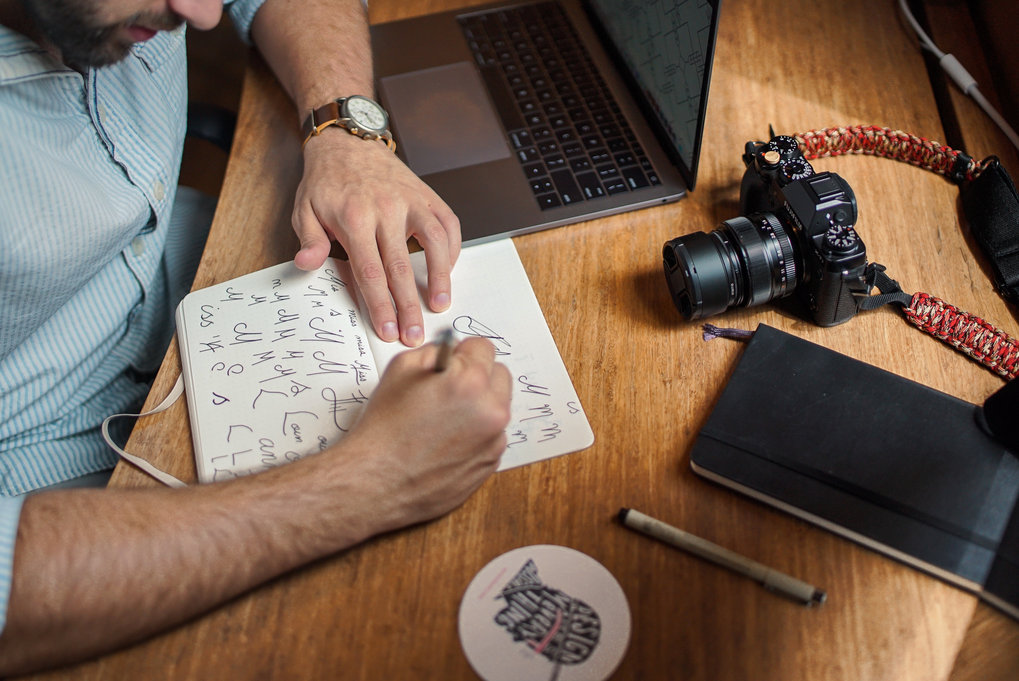
Impression Fly
99%
Impression Fly Sichuan
Fly Impression Design ist ein professionelles Werbe-Design-Studio, mit einem hohen Maß an Design-Team, wurde auf dem Markt basiert. Fly Impression Design ist ein professionelles, auf Grafik, Büro und Fotografie spezialisiertes，Fly Impression Design ist ein professionelles Werbe-Design-Studio, mit einem hohen Maß an Design-Team, wurde auf dem Markt basiert. Fly Impression Design ist ein professionelles, auf Grafik, Büro und Fotografie spezialisiertes，

Slide 20
Impression Fly
Impression Fly
Fly Impression Design ist ein professionelles Werbe-Design-Studio, mit einem hohen Maß an Design-Team, wurde auf dem Markt basiert. Fly Impression Design ist ein professionelles, auf Grafik, Büro und Fotografie spezialisiertes，Fly Impression Design ist ein professionelles Werbe-Design-Studio, mit einem hohen Maß an Design-Team,

Slide 21
BLUE
Thanks Fei
Vielen Dank für das Herunterladen von Unterstützung für Panzhihua City, Provinz Sichuan, Flying Impression Design, konzentrieren wir uns auf alle Arten von Grafik-Design.

